Slide 1
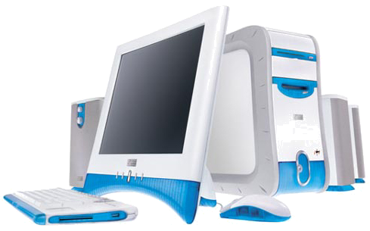
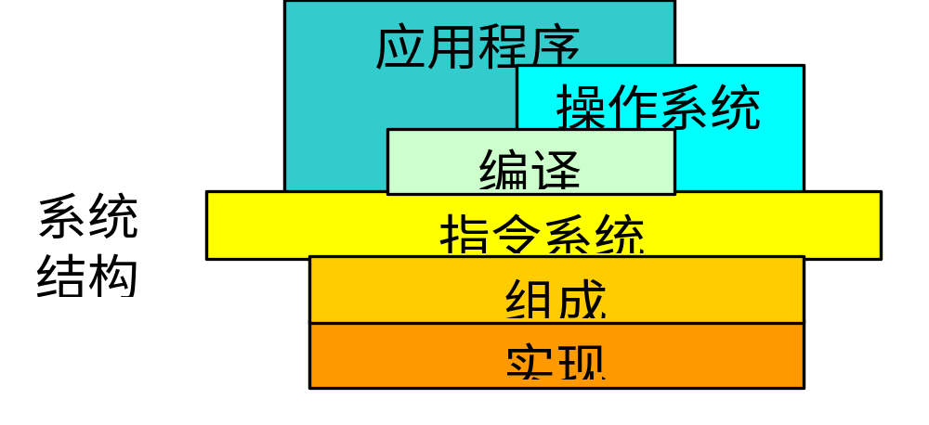
《 计算机组成原理 》
第七章 指令系统
林楠
办公室：228
办公电话：0371-63888959
电子邮件：linnan@zzu.edu.cn
软件
硬件

Slide 2
大纲要求
指令系统历来都是考试的常考点，这一章相对简单，要拿高分就要确保这章相关考点的分数。
指令格式 1、指令的基本格式 2、定长操作码指令格式 3、扩展操作码指令格式 | 熟练 掌握
指令的寻址方式 1、有效地址的概念 2、数据寻址和指令寻址 3、常见寻址方式 | 识记 了解 掌握
CISC和RISC的基本概念 | 了解

Slide 3
复习目标
1、理解指令、指令系统、指令格式的概念；
掌握定长操作码指令格式及扩展操作码指令格式。
2、理解形式地址、有效地址、指令寻址方式的概念；
掌握常见寻址方式及有效地址的计算。
3、了解CISC和RISC的基本概念。
重难点提示
1、定长与扩展操作码指令格式的优缺点；扩展操作码指令系统的设计。
2、指令常见寻址方式的种类及各种寻址方式下有效地址的计算。

Slide 4
Review: 运算器输入输出信号
运
算
器
参加运算
的数据X
执行运算
的结果Z
参加运算
的数据Y
运算结果
反馈信号
执行运算
控制信号

Slide 5
Review: 存储器（内存）输入输出信号
存
储
器
内存单元
数据信号
内存单元
地址信号
读写
控制信号
读写结果
反馈信号

Slide 6
控制器输入输出信号
控
制
器
机器指令
控制信号
地址信号
可执行程序
由一条条
指令组成
执行命令
反馈信号
时钟节拍

Slide 7

第七章 指令系统
7.1、指令系统概述
7.2、指令的格式
7.2.1、地址码结构
7.2.2、操作码结构
7.3、指令的寻址方式
7.4、指令的类型与功能

Slide 8
7.1、指令系统概述
计算机系统包括硬件和软件两大组成部分。
硬件：构成计算机的CPU、主存、外设等物理装置。
软件：系统软件和各种应用软件。
指令：CPU中的控制器执行的命令，即机器指令。
指令系统：一台计算机所能执行的全部指令的集合。
一台特定的计算机只能执行自己指令系统中的指令。
因此，指令系统就是计算机的机器语言。
程序员在指令系统上设计系统
软件，不需要关心硬件设计。
软件
软硬件分工就在：指令系统
硬件设计去实现指令系统的操
作，所以要了解指令的结构。
硬件

Slide 9
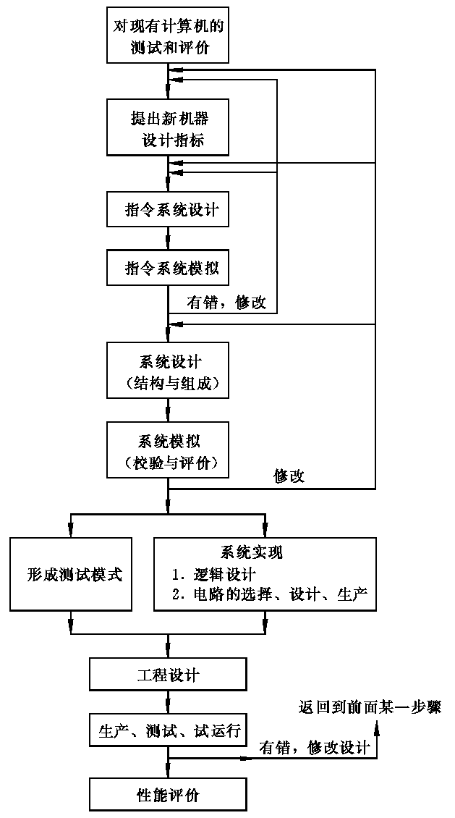
硬件设计过程
7.1、指令系统概述
指令系统直接与
计算机系统的运行性能、硬件结构、
复杂程度等密切相关；
它是设计一台计算机的
起始点和基本依据。

Slide 10
7.1、指令系统概述
指令助记符
由于硬件只能识别1和0，指令采用二进制，用指令书写程序非常麻烦。
为了便于书写和阅读程序，每条指令用3或4个英文缩写字母来表示。
这种缩写码叫做指令助记符（汇编语言）
指 令 功 能 | 指令助记符 | 二进制操作码
加 法 | ADD | 001
减 法 | SUB | 010
传 送 | MOV | 011
跳 转 | JMP | 100
在不同系列的计算机中，指令助记符的规则不一样。
机器执行程序时，指令助记符必须转换成与相对应的二进制操作码。
这种转换借助汇编程序自动完成，汇编程序相当于一个“翻译”。
汇编语言
（符号标记）
汇编程序
翻译
机器指令
（二进制指令）
ADD
001

Slide 11
7.1、指令系统概述
高级语言：如C，JAVA等，其语句和用法与机器的指令系统无关。
低级语言：机器语言（二进制语言）和汇编语言（符号语言），
都是面向机器的语言，和具体指令系统与硬件结构相关。
机器语言用指令代码编写程序。
汇编语言用指令助记符编写程序。
（不同汇编语言编写的程序不能在其他类型的机器上运行）
 | 比 较 内 容 | 高级语言 | 低级语言
1 | 对程序员的训练要求 (1)通用算法 (2)语言规则 (3)硬件知识 | 有 较少 不要 | 有 较多 要
2 | 对机器独立的程度 | 独立 | 不独立
3 | 编制程序的难易程度 | 易 | 难
4 | 编制程序所需时间 | 短 | 较长
5 | 程序执行时间 | 较长 | 短
6 | 编译过程中对计算机资源的要求 | 多 | 少

Slide 12
7.1、指令系统概述（基本概念）
字节：8位二进制代码表示一个字节。
字（存储字）： 由字节组成，如：字长32位，即4个字节。
数据字：一个存储字表示一个数。
指令字：一个存储字表示一条指令。
机器字长：指计算机一次能直接处理的二进制代码位数；
指令字长：一条指令中包括的二进制代码位数。
半字长指令：指令字长等于半个机器字长的指令；
单字长指令：指令字长等于一个机器字长的指令；
双字长指令：指令字长等于两个机器字长的指令。
定字长指令结构：在一个指令系统中，各种指令字长相等。
变字长指令结构：在一个指令系统中，各种指令字长不相等。
半字
机器字长
机器字长
机器字长

Slide 13
7.1、指令系统概述
指令系统的发展
50年代：指令系统只有定点加减、逻辑运算、数据传送、转移等十几
至几十条指令。
60年代后期：增加了乘除运算、浮点运算、十进制运算、字符串处理
等指令，指令数目多达一二百条，寻址方式也趋多样化。
系列兼容机：基本指令系统相同、基本体系结构相同的一系列机器。
一个系列往往有多种型号，在结构和性能上有所差异。
例如：IBM 370系列，VAX-11系列，
IBMPC（286/386/486/Pentium）微机系列等
同一系列的各机型有共同的指令集，且新机型的指令系统一定
包含所有旧机型中的全部指令，旧机型上运行的各种软件可以
不加任何修改便可在新机型上运行，减少了软件重复开发费用。

Slide 14
7.1、指令系统概述
70年代末期:
大多数计算机的指令系统多达几百条，称这些计算机为复杂指令
系统（CISC）计算机。
—— 其指令条数多，格式多样，寻址方式复杂，每条指令的功能强。
优点是汇编程序设计容易些，但控制器的实现困难，许多指令
被使 用的机会不多。
CISC庞大的指令系统难以保证正确性，不易调试维护，造成硬件
资源浪费。为此又提出了便于VLSI（超大规模集成电路）技术实现
的精简指令系统（RISC）计算机。
—— 其指令数目少，格式与功能简单，运行速度快，控制器容易实
现，更容易在VLSI电路芯片内制作。
常见的RISC精简指令集微处理器包括:
DEC Alpha、ARC、ARM、AVR、MIPS、PA-RISC、Power Architecture (包括PowerPC、PowerXCell) 和SPARC等
常见的CISC复杂指令集微处理器包括:
Intel x86 ( P6之后，x86CPU开始采用内核精简指令集)

Slide 15


全球最大的半导体公司，引领WinTel时代。
垄断了个人计算机和服务器处理器市场。
兼容战略：1985 康柏生产出第一台IBM-PC兼容机，虽然兼容机的硬件不尽相同，但是为了和
IBM-PC兼容，处理器都必须使用Intel公司的。
一统天下：Intel一统IBM-PC兼容机市场，最早生产工作站的太阳公司，最大的计算机公司
IBM，以及从不使用英特尔处理器的苹果公司都开始使用英特尔处理器了。
对抗全球：英特尔处理器基于“复杂指令集”设计，实现功能复杂，但设计复杂、指令不定长、
流水作业难、功耗大。而精简指令集用多条简单的指令替代一条复杂指令，指令定
长、执行时间相同、便于流水作业，基于精简指令集的处理器速度快、功耗小！
捍卫霸主：因为系列产品的兼容，使得以往的软件产品可以在新的处理器上运行，用户升级非
常方便。市场证明用户对兼容性比性能更重要。上世纪90年代，英特尔与AMD坚持
开发复杂指令集处理器，对抗全球整个精简指令集处理器业界。
在奔腾以后的处理器，英特尔吸取了精简指令集的长处，提高了流水作业效率。
2000年左右，熬死了全部处理器生产商（SUN\SGI\IBM\DEC\HP），捍卫霸主。
战略联盟：由于反垄断法的约束，英特尔与AMD既联合又斗争。AMD总是跟随英特尔，
AMD不断推出与英特尔兼容的更廉价的替代品，联合坚守复杂指令集阵营。
市场威胁： 基于精简指令集的各ARM处理器，垄断了智能手机、平板电脑的市场，
基于精简指令集的IBM处理器，垄断了任天堂、索尼、微软三大游戏机市场。

Slide 16

英国ARM公司
是全球领先的半导体知识产权（IP）提供商
ARM设计了大量高性价比、
耗能低的RISC处理器、相关技术及软件。
ARM 不售卖芯片，业务模式为 IP 授权，
将芯片核心架构授权给芯片厂商，
由其根据合同条款自行开发。
ARM技术具有性能高、成本低和能耗省的特点。
在智能机、平板电脑、嵌入控制、多媒体数字等处理器领域拥有主导地位。
全世界超过95%的智能手机和平板电脑厂商 CPU 芯片架构来自于 ARM 的授权，
如：苹果、高通、三星、华为、联发科等，
此外，ARM 还有一部分移动端 GPU，以及数据中心 CPU 业务。
2016年，日本软银以240亿英镑（约合2135亿人民币）收购ARM。
英伟达计划540亿美元收购ARM，层层受阻（各个国家）……
美国已连续三次对华为进行封锁，切断华为软件、芯片架构授权、芯片代工的路径
一旦收购，华为或许从此将再也无法使用最新版本的ARM架构！
ARM公司不缺钱，但他大股东软银集团缺钱，多次投资失败的孙正义要作价400亿
把ARM打包卖给英伟达。ARM公司的创始人创建一个名为“救救ARM”的网站。

Slide 17
7.1、指令系统概述
对指令系统性能的要求： 一台计算机的指令系统的优劣，通常应从如下四个方面考虑： （1） 指令系统的完备性，常用指令齐全，为编程提供方便 （2） 指令系统的高效性，程序占内存空间少，运行速度快 （3） 指令系统的规整性，指令和数据使用规则统一简单，易学易记 （4） 指令系统的兼容性，同一系列的低档计算机的程序能 在新的高档机上直接运行 要完全同时满足上述标准是困难的，但它可以指导我们设计出 更加合理的指令系统。

Slide 18
7.1、指令系统概述
指令设计中的一般问题（了解即可）：
1、指令格式反映了指令执行过程的处理方法；
如变字长，识别操作码，寻址，取操作数等。
2、指令格式的选择直接影响到编程，存储空间的利用。
3、指令系统规定的操作，直接决定了ALU的构成方式及规模。
4、指令系统，它们指定的操作数及其存取方式，在极大程度上影响了主存
的规模及结构。
5、指令系统规定的寻址方式对处理机的速度有很大的影响。
6、指令系统规定的程序控制功能对程序编程灵活性有很大的影响。
7、输入、输出的处理 功能将规定CPU对输入输出操作控制的广度和深度。
8、指令类型反映全机具备的功能及总体结构。
9、指令的能力将影响到中断响应和处理，以及程序嵌套的深度。
设计指令系统的核心问题，集中体现在指令的格式、寻址方式和功能设计上：
指令格式设计（地址结构、操作码结构）
指令寻址方式、
指令的类型与功能设置 ……

Slide 19
第七章 指令系统
7.1、指令系统概述
7.2、指令的格式
7.2.1、地址码结构
7.2.2、操作码结构
7.3、指令的寻址方式
7.4、指令的类型与功能
操作码
地址码
MOV r，m
ADD r1，r2

Slide 20
7.2、指令的格式：000101111011110
指令：CPU中控制器执行的操作命令。
指令格式：一条指令应完成以下功能：
执行什么操作？ （操作码）
操作数到哪里去取？ （地址码）
运算结果送到哪里？（地址码）
为使程序自动执行，还应给出下一条指令的地址。（地址码）
操作码
地址码
MOV r，m
ADD r1，r2
指令的操作码：用于指明本条指令的操作功能。
例如：算术加、减，逻辑与、或，读、写内存，读、写外设……
指令的地址码：用于给出操作数的地址。
包括：参加运算的一或多个操作数地址，运算结果的保存地址……

Slide 21
7.2、指令的格式：000101111011110
操作码
地址码
地址码
地址码
+
X
Y
Z
X + Y = Z
110010
00001111
00010000
00010001
62+28=90
110010
00001111
00010001
00010010
62+90=152
内存单元
操作码 编码表
110010 “+”
110011 “-”
110100 “*”
110101 “/”
110110 “读”
110111 “写”
……
25
24
62
28
90
55
75
单元地址
00001111
00010000
00010001
00010010

Slide 22
第七章 指令系统
7.1、指令系统概述
7.2、指令的格式
7.2.1、地址码结构
7.2.2、操作码结构
7.3、指令的寻址方式
7.4、指令的类型与功能
操作码
地址码
MOV r，m
ADD r1，r2

Slide 23
7.2.1、地址码结构
地址码结构涉及到两方面的问题:
1）操作数或运算结果存放的物理结构及存取特点；
2）指令的地址部分是否给出完成某一操作的全部信息。
前者取决于数据的存储结构，后者与地址码的结构有关。
计算机中的有
不同存储结构
数据存放在哪里，指令中就应该给出相应的存储地址。
速度
容量
价格
寄存器组
快
小
高
高速缓存
主存
慢
大
低
辅助存储器

Slide 24
7.2.1、地址码结构
数据存储的物理结构与存取方式
1）CPU寄存器组
寄存器组用于暂时存放数据和指令，它与运算器直接相连。
因为，CPU可以直接访问寄存器组，其地址由寄存器号给出，
所以，指令格式中必须直接或间接地给出寄存器地址。
例如： ADD AL，BL
2）主存
因为，CPU可以直接访问内存，其地址由存储单元地址给出。
所以，指令格式中必须直接或间接地给出存储单元地址。
3）Cache、辅存
因为，CPU访存时预先不知道数据是否在Cache中，
CPU不可能给出Cache地址；
因为，CPU不能直接访问辅存，辅存只与主存交换数据，
CPU不可能给出辅存地址；
所以，指令格式中不必考虑Cache地址与辅存地址。

Slide 25
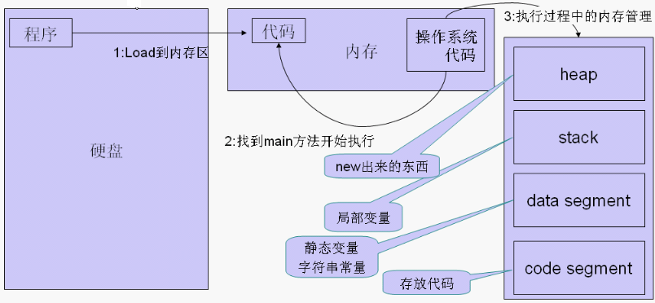
程序执行过程的三个步骤（补充一点编译原理的内容）
1、操作系统从硬盘把要执行的程序，调入内存中的代码区（code segment）；
2、操作系统找到程序入口地址，开始执行（例如：main 方法）
3、程序执行中，操作系统对内存进行动态管理（不同操作系统对内存分配有所不同）
7.2.1、地址码结构（扩展内容）
堆
栈
内存中的堆区、栈区。栈是一种线性结构，
堆是一种链式结构。

Slide 26
7.2.1、地址码结构
数据存储的物理结构与存取方式
一种数据结构，栈（stack，俗称堆栈）
4）栈：一种按特定顺序进行存取的主存储区域。
—— 在数据结构中讲过，一种数据结构（stack，俗称堆栈）
在这里，着重讲怎样通过硬件去实现栈的功能。
（1）栈的特点：依据 “后进先出” LIFO的原则
数据装入栈：由顶到底（下推）或由底到顶（上推），
数据弹出栈：按与装入相反的顺序取出。
因为栈的编址具有线性列表性质，所以不要求给出栈中每一个存储
单元地址，只用一个具有自动递增或递减功能的栈指针SP
（Stack Pointer），即指出数据最后一次装入栈的地址就可以了。
由于栈的特殊存储结构，在指令系统中单独设置栈指令。
PUSH指令：完成数据进入栈（压入）操作；
POP指令： 完成从栈中取出数据（弹出）操作。
SP
顶
底
底

Slide 27
空了不能弹出
满了不能压入
7.2.1、地址码结构
数据存储的物理结构与存取方式
一种数据结构，栈（stack，俗称堆栈）
（2）栈的使用规则
建栈原则：使用栈时，注意避免从空栈中弹出栈顶单元，
或在满栈中再压入一个栈顶单元。
栈操作：假定SP总是指向一个实单元，根据建栈原则操作如下：
压入 PUSH A
先形成压入地址（修改栈指针），然后压入数据。
弹出 POP B
按SP指的栈顶地址直接弹出数据，弹出后修改栈指针，
使其指向实单元。
SP
4

Slide 28
空了不能弹出
满了不能压入
7.2.1、地址码结构
数据存储的物理结构与存取方式
一种数据结构，栈（stack，俗称堆栈）
例：假定在内存中开辟栈区，从F0H ~ FFH共16个存储单元， SP永远
指向一个实单元，试按向上生成和向下生成的方式，分两种情况阐
述CPU执行PUSH A，PUSH B，POP B指令时，栈的工作过程。
解：1）按向上生长方式
初始化
PUSH A
PUSH B
POP B
F0H
F0H
F0H
F0H
SP →
FEH
B
FEH
FFH
100H
SP →
FFH
100H
A
FFH
100H
A
SP →
FFH
100H
A
SP →
0101
0101
0101
0101
思考：如果假设SP指向空单元，压入、弹出操作如何执行？
Notes:
SP

Slide 29
空了不能弹出
满了不能压入
7.2.1、地址码结构
数据存储的物理结构与存取方式
一种数据结构，栈（stack，俗称堆栈）
解：1）按向上生长方式
（1）建栈，设SP初始值为100H
（2）执行操作：
PUSH A：形成压入地址 （SP）-1 →SP，即（SP）= FFH
执行压入操作，即将A压入FFH单元。
PUSH B：形成压入地址 （SP）-1 →SP，即（SP）= FEH，
执行压入操作，即将B压入FEH单元。
POP B：弹出B，弹出后该单元为空，
于是修改栈指针，使其指向实单元，
即 （SP）+1 → SP， （SP）= FFH

Slide 30
空了不能弹出
满了不能压入
7.2.1、地址码结构
数据存储的物理结构与存取方式
一种数据结构，栈（stack，俗称堆栈）
例：假定在内存中开辟栈区，从F0H ~ FFH共16个存储单元， SP永远
指向一个实单元，试按向上生成和向下生成的方式，分两种情况阐
述CPU执行PUSH A，PUSH B，POP B指令时，栈的工作过程。
解：2）按向下生长方式
初始化
PUSH A
PUSH B
POP B
SP →
EFH
F0H
0101
EFH
F0H
0101
EFH
F0H
0101
EFH
F0H
0101
SP →
A
F1H
A
SP →
A
F1H
SP →
B
FFH
FFH
FFH
FFH
思考：如果假设SP指向空单元，压入、弹出操作如何执行？
Notes:
SP

Slide 31
空了不能弹出
满了不能压入
7.2.1、地址码结构
数据存储的物理结构与存取方式
一种数据结构，栈（stack，俗称堆栈）
解：2）按向下生长方式
（1）建栈，设SP初值为EFH。
（2）执行：
Push A: （SP）+1 → SP，即（SP）= F0H，
执行压入操作，将A压入F0H单元；
Push B：（SP）+1 → SP，即（SP）= F1H，
执行压入操作，将B压入F1H单元；
POP B： 先弹出B，
后修改（SP）-1 → SP，即SP指向F1H。

Slide 32
7.2.1、地址码结构
数据存储的物理结构与存取方式
操作数存放的存储结构 操作数地址
1）寄存器组 寄存器号
2）内存 存储单元地址
3）栈（内存中） 栈指针
4）Cache、辅存 不考虑
1）寄存器号
4
2）存储单元地址
4
3）栈指针SP
4

Slide 33
7.2.1、地址码结构
机器若想执行指令中操作码所规定的操作，相应的地址码部分就必须明显地或隐含地给出完成这一操作的全部地址信息。
1、四地址指令（这种地址码结构什么寻址方式都不需要，但指令过长）
操作码OP
第一地址码 D1
第二地址码 D2
结果存放地址D3
下一条指令地址D4
功能： （D1）OP（D2）→ D3
（D4）：存放下一条指令
其中： Di 代表示内存单元地址；
（Di）代表该单元的存储内容，即操作数。
功能描述：
第一个操作数和第二个操作数按所规定的操作OP执行，
结果放在D3单元。D4为下一条指令的地址。
D1
1010
D2
0001
D4
ADD
D3
1011

Slide 34
7.2.1、地址码结构
2、三地址指令格式
功能：（D1）OP（D2） → D3
（PC）+1 → PC （下一条指令地址由PC给出）
采用一个程序计数器PC（一个特定的寄存器），
在程序正常执行过程中，
当前指令执行完毕，计数器加1，即（PC）+1 → PC
（设每条指令只占一个存储单元，下同）。
如遇转移或跳步，指令计数器的内容需要进行修正。
由于后继指令地址采用这种隐含方式给出，于是D4
地址字段就无意义了，这时四地址变为三地址结构。
操作码OP
第一地址码 D1
第二地址码 D2
结果存放地址D3
D1
1010
D2
0001
ADD
D3
1011
计数器PC
值得指出的是，采用三地址指令格式时，
第一、指令必须按顺序执行；
第二、每条指令执行完毕后，程序计数器（PC）加1；
第三、如果改变程序流动方向，必须使用一条转移命令。

Slide 35
7.2.1、地址码结构
3、二地址指令格式
功能： （D1）OP（D2）→D1
或（D1）OP（D2） →D2
依然使用程序计数器PC存放下一条指令的地址，
结果数地址隐含地由D1或D2给出，这时三地址
变成二地址结构。
例如：8088/8086
ADD AL，BL； AL←（AL）+（BL）
POP – II
ADD R0，R1； （R0）+（R1） →R1
操作码OP
第一地址码 D1
第二地址码 D2
D1
1010
D2
0001
1011
ADD
计数器PC

Slide 36
7.2.1、地址码结构
操作码OP
第一地址码 D1
第二地址码 D2
从操作数的物理位置来说，可把二地址指令可归结为三种类型：
存储器-存储器（SS）型指令：参与操作的数都放在内存里，从内存某
单元中取操作数，操作结果存放至内存另一单元中。
因此机器执行这种指令需要多次访问内存。
寄存器-寄存器（RR）型指令：需要多个通用寄存器或个别专用寄存
器，从寄存器中取操作数，把操作结果放到另一寄存器中。
机器执行这种指令的速度很快，不需要访问内存。
寄存器-存储器（RS）型指令：执行此类指令，既要访问内存单元，
又要访问寄存器。
思考：哪种类型的指令执行速度最快？
CISC指令集中使用存储器-寄存器型，RISC使用寄存器-寄存器型。

Slide 37
7.2.1、地址码结构
4、单地址指令格式
功能：OP（D1）→ D1 下条指令 （PC）+1 → PC
地址指令明确访问的操作数只有一个，
该操作数可以在主存或某一寄存器中。
如果某些操作只对一个数加工，那么操作数源地址
和目的地址完全可合用一个。
例如：INC AL
操作码OP
第一地址码 D1
D1
1010
PC →
ADD
累加寄存器A
1011
如果某些操作为双操作数，那么另一个操作数地址采取隐含寻址方式，
即：第一个操作数由地址码D1给出，第二个操作数隐含在累加器中，
操作的结果替代累加器原来的内容（微型机和某些小型机多采用此方式）
（D1）OP（A） → A （PC）+1 → PC

Slide 38
7.2.1、地址码结构
5、零地址指令
如果指令中操作数的地址都能隐含的给出，那么单地址就变成零地址了。实现这一构想的存储结构是栈。
注意：栈是作为零地址应用而推出的，但是纯粹的栈结构需要
混合使用零地址指令和单地址指令才能方便地计算。
下面，我们通过一个简单的例子，加以说明。
1）先设栈
2）然后化代数式为逆波兰表达式
SP
4
注意：栈参加运算的数据永远是当前指针所指存储单元和次一位存储单元。

Slide 39
7.2.1、地址码结构
例如：求 X = A*B-C*D = 5*3-4*7 逆波兰表达式：53*47*-（数据结构）
采用零地址和单地址指令从左到右的顺序编程：
主存
PUSH A； 单地址指令 压入A
PUSH B； 单地址指令 压入B
MUL； 零地址指令 乘
PUSH C； 单地址指令 压入C
PUSH D； 单地址指令 压入D
MUL； 零地址指令 乘
SUB； 零地址指令 减
POP E； 单地址指令 弹出结果
A
0000 0101
B
0000 0011
C
0000 0100
D
0000 0111
E
1000 1101
利用栈作算术运算示意如下图：
PUSH A
PUSH B
MUL
PUSH C
PUSH D
MUL
SUB
POP E
5
5
15
15
15
15
-13
……
栈中参加
运算的数
永远是当
前指针所
指单元和
次位单元。
3
4
4
28
……
……
……
……
……
……
……
7

Slide 40
第七章 指令系统
7.1、指令系统概述
7.2、指令的格式
7.2.1、地址码结构
7.2.2、操作码结构
7.3、指令的寻址方式
7.4、指令的类型与功能
操作码
地址码
MOV r，m
ADD r1，r2

Slide 41
7.2.2、操作码结构
1、统一编码
统一编码：把指令系统的操作用N位二进制编码，可编 2^{N} 种不同操作。
早期计算机硬件成本高，多采用固定指令长度的统一编码方式。
（即定长数目的操作码字段和地址字段）
0000 MOV
0001 ADD
0010 SUB … （一共16种操作）
OP (4位)
地址码
缺点：操作码较少而译码线路复杂。为了在控制上得到某种简化，
可以通过适当的逐位定义。
实际中两种方式（操作码定长与不定长）混合使用。

Slide 42
7.2.2、操作码结构
2、逐位定义
将操作码分成几部分，分别表示几种不同的操作，
通过他们的组合，可拼成一个复杂的操作含义。
例如：DJS-100系列计算机的逻辑指令格式
1
源地址
目的地址
操作码
移位
进位
回送
跳步
0 1 2 3 4 5 7 8 9 10 11 12 13 15
其中，用三位基本操作码表示8种逻辑操作，如ADD，SUB，COM，… 用另外的指令码表示移位、进位、结果回送、跳步等操作。
这种采用以基本操作为主，加相应的辅助性操作的方法，可使基本指令条数不多的指令系统具有相当多的实际组合。

Slide 43
7.2.2、操作码结构
3、扩展操作码技术
当采用统一操作码，指令长度与各类指令的地址长度发生矛盾时，
通常采用“扩展操作码”技术加以解决。
扩展操作码是一种指令优化技术，即让操作码的长度随地址数的减
少而增加（即扩展）。
根据不同的地址指令格式，如三地址、二地址、单地址指令等，
操作码的位数可以有不同的选择，从而在满足需要的前提下，有效
地缩短了指令长度。
例：设某指令系统，指令字长为16位，地址码长度为4位，试提出一种
分配方案，使该指令系统有15条三地址指令，14条两地址指令，
31条单地址指令，并留有表示零地址指令的可能。
OP
D1
D2
D3
4位 4位 4位 4位

Slide 44
7.2.2、操作码结构
OP
D1
D2
D3
4位 4位 4位 4位
OP 4 位
0000
0001
…
1110
1111 扩展后 OP 8 位
1111 0000
1111 0010
….
1111 1101
1111 1110 扩展后 OP 12 位
1111 1110 0000
1111 1110 0001
…
1111 1110 1111
1111 1111 扩展后 OP 12 位
1111 1111 0000
1111 1111 0001
…
1111 1111 1110
1111 1111 1111 0000
…
1111 1111 1111 1111
三地址指令
15条
单地址指令
15条
二地址指令
14条
零地址
指令
单地址指令
16条

Slide 45
7.2、指令格式（小结）
指令格式小结：
操作码
地址码
固定长度 （IBM/PC）
扩展长度 （PDP-11）
交叉安排 （NOVA）
四地址
三地址
二地址
单地址
零地址
三种方案
按操作数
个数划分

Slide 46

复习与作业
复习章节：
第7章 指令系统
7.1、机器指令
7.4、指令格式举例
7.5、RISC技术
作业：P335
3、5、6、7、8、21

